Slide 1
Великолепная семёрка
Игра-викторина

Slide 2
1 тур
Разминка

Slide 3
2 тур «Занимательные задачи»
7 7 7 7 7 7 7 = 6
7 7 7 7 7 7 7 =7
7 7 7 7 7 7 7 =8
7 7 7 7 7 7 7 =10

Slide 4
3 тур
Напишите как можно больше пословиц, поговорок, песен, литературных произведений, природных явлений, в которых упоминается число 7.

Slide 5
4 тур «Угадай»

Slide 6
4 тур «Угадай»

Slide 7
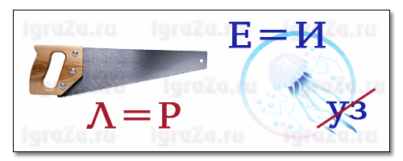
4 тур «Угадай»

Slide 8
4 тур «Угадай»

Slide 9
4 тур «Угадай»

Slide 10
5 Тур «Найди закономерность»
Продолжи ряд чисел 3,7,11,15,19……

Slide 11
5 тур «Найди закономерность»
Найди лишнее слово : метр, дециметр, килограмм, сантиметр, миллиметр.

Slide 12
5 тур «Найди закономерность»
Продолжи ряд чисел 4,5,8,9,12,13……

Slide 13
6 тур «Соотнеси»
Треугольник, квадрат
Квадрат, ромб
Квадрат, куб
Катет ,гипотенуза
Абсцисса, ордината
Степени
Оси координат
Геометрические фигуры
Четырёхугольники
Стороны прямоугольника

Slide 14
6 тур
По определению догадайтесь, о чём идёт речь
Простая, десятичная –
Чётное, нечётное-
Прямой, острый –
Отрицательное, положительное –
Римские, арабские –
Прямоугольный, равнобедренный -

Slide 15
7 тур
Математическая эстафета

